Slide 1
Почему скисает молоко?
Автор: учащийся 3А класса
Асташин Максим
Научный руководитель:
учитель начальных классов
Ильина Татьяна Николаевна

Slide 2
Цель : выяснить, почему скисает молоко.
Задачи:
подобрать и изучить литературу, в которой рассказывается, об истории молока;
выяснить причину скисания молока;
исследовать, что может усилить и замедлить скисание молока;
провести анкетирование в школе;
подготовить презентацию работы.
Гипотеза: молоко скисает из-за того, что в нём размножаются бактерии и другие микроорганизмы.

Slide 3
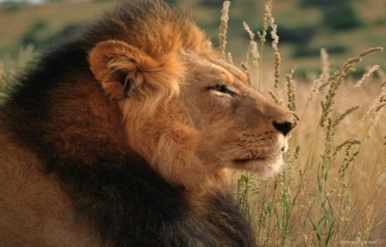
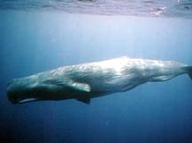
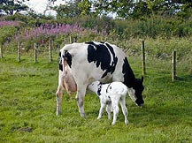
Актуальность: из питательных веществ, которые есть в молоке, строятся мускулы, кожа, кости, зубы.
Кроме того, молоко — еще и лекарство, потому что благодаря набору в нем полезных веществ, врачи прописывают его многим больным. А уж детям его и подавно следует пить каждый день.
Молоко превращает беспомощного львёнка в мощного зверя, рычание
которого потрясает скалы.
Огромный кит, как и крошечная морская свинка, вскормлен молоком.
В молоке есть всё, что нужно детёнышу:
вода, жир, сахар, белок, соли, витамины.

Slide 5
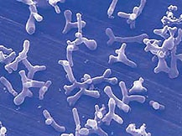
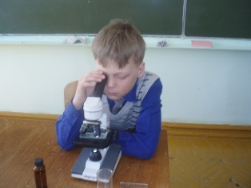
Виноваты в этом крошечные молочнокислые бактерии.

Slide 6
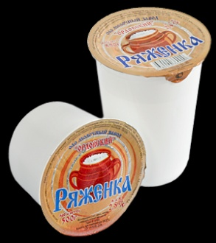
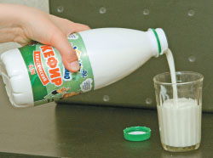
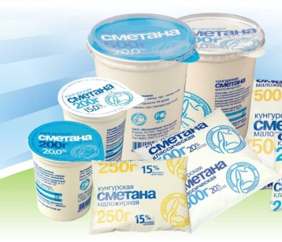
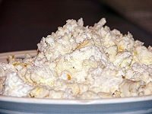
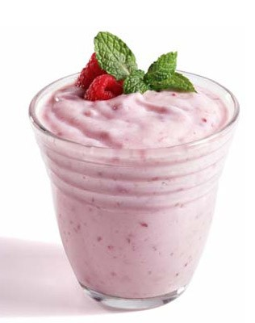
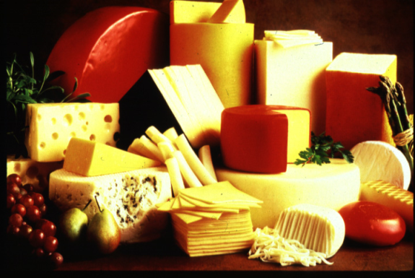

Slide 7
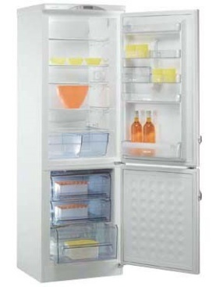
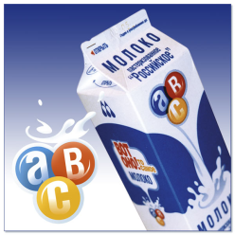
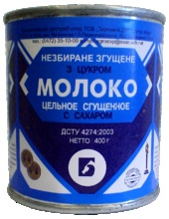
Как сохранить молоко?

Slide 8
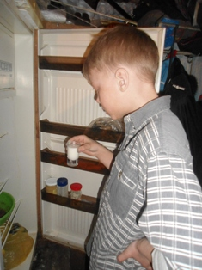
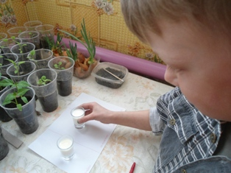

Slide 10
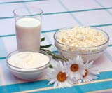
Почему скисает молоко?
Вывод: молоко скисает под воздействием молочных бактерий.

Slide 11
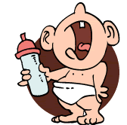
Рекомендация:
чтобы молоко
не скисало,
надо его кипятить.
От кипячения бактерии
погибают.

Slide 12
Спасибо
за внимание!

